Slide 1





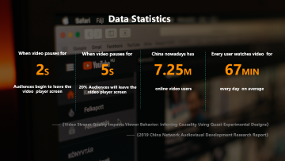
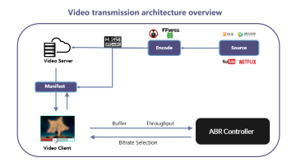

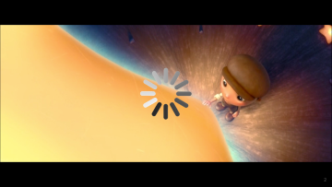

19组课题-质量感知的媒体传输优化
Quality-aware Media Streaming Transmission Optimization
熊绎维 李杨 单开禹 邹程龙 郝进华 王胤文 仝昊楠

Slide 2


Notes:
When we stream a video from the internet, we all have this annoying experience -- the video suddenly gets stuck and starts rebuffering ..
Studies actually show that users start leaving if the video doesn’t play in 2 seconds.
And given that fact that video streaming has been dominating today's internet traffic, this kind of bad experience will lead to tremendous loss of users. Therefore industry and academia have devoted lots efforts to improve video streaming experience.

Slide 3

Data Statistics
视频卡顿2秒时，就会有观众离开界面。20%的观众会在卡顿5秒时离开界面。
——《Video Stream Quality Impacts Viewer Behavior: Inferring Causality Using Quasi-Experimental Designs》
我国网络视频用户达7.25亿，人均每天观看网络视频时长为67分钟。
——《2019中国网络视听发展研究报告》
When video pauses for
When video pauses for
China nowadays has
Every user watches video for
2S
5S
7.25M
67MIN
The video player begins to lose audience
20% Audiences will leave the video player screen
online video users
every day on average
——《Video Stream Quality Impacts Viewer Behavior: Inferring Causality Using Quasi-Experimental Designs》
——《2019 China Network Audiovisual Development Research Report》
Notes:
A new study reports that faster internet connections have made viewers more impatient, and that people begin abandoning videos if they don’t load within two seconds. Every second of additional delay results in approximately 6 percent more viewers jumping ship.

Slide 4



How can we provide a better solution for media streaming?
With an increasing demand in video market

Slide 5
Our solution …

Slide 6






Video transmission architecture overview
Encode
Source
Video Server
Manifest
Buffer Level
Throughput
Video Client
Bitrate Selection
Notes:
首先我们来看一下我们视频传输方案的整体框架，我们在视频网站或者视频客户端上看到的视频往往是由视频内容平台来提供，比如说快手，腾讯视频，youtube, Netflix，他们的视频内容会由ffmpeg, mp4box这样的工具进行编码到H264格式，并将视频分成每四秒或每两秒的视频片段（我们可以称之为segment），这样的视频会由视频服务器（video server）下载，传输到视频客户端播放。为了使传输方案能够自适应复杂多变的网络环境，我们加上了码率自适应的控制器（abr controller），这个控制器通过视频客户端所反映的实时缓存，视频片段大小，网速等等数据，输入到码率自适应的算法当中，选出一个最合适的码率，来告诉视频客户端对应的视频片段播放。

Slide 7



ABR Controller
Notes:
所以如果我们要优化现存的媒体传输，特别是我们怎样用深度学习更好地结合在媒体传输优化的，我们考虑的问题自然有怎样选择更好的训练数据，怎样选择更好的算法，怎样选择更好地评估我们的输出结果并且选择最合适的码率。【tap]

Slide 8


Real-world
Dataset
Synthetic
Notes:
首先我们来看训练数据，我们训练的数据是网络数据（network traces），这些数据集的文件格式一般都是时间戳和其对应的网络吞吐量，而这些网络数据一般都两种分类，一种是chunk-level dataset，另一种是synthetic dataset。Chunk-level dataset是从真是的网络环境中记录下来的，这些网络环境包括有线，无线WiFi，和移动网络，网上的数据集包括HSDPA, FCC, Belgium, Oboe, Waterloo Streaming QoE dataset。另外一种网络数据集叫做synthetic dataset，从它的名字就可以看出它是一个合成的数据集，它是由马尔科夫模型生成的数据集，当前状态的吞吐量是以前所有吞吐量的凭据。

Slide 9
Real-world datasets
Norway HSDPA
FCC
Belgium
Oboe
Waterloo Streaming QoE
Real-world
Dataset
Synthetic datasets
Synthetic
Markovian model where each state represented an average through put in the aforementioned range
Notes:
我们最终选择的是chunk-level dataset，这种数据集的优点之一是因为它极其容易下载，数据量很大，而且不需要太多的数据清洗就可以输入进我们的模型当中；然而我们选择chunk-level dataset更重要的原因是synthetic dataset并不在所有时刻符合马尔科夫模型，有的时候我们会发现网速忽然直线下降，这些情况叫做 “chances of outage”，

Slide 10
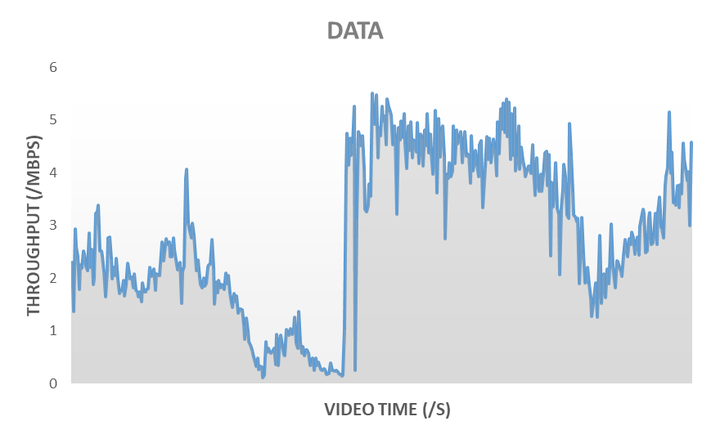
Real-world datasets
Norway HSDPA
FCC
Belgium
Oboe
Waterloo Streaming QoE
Easy to download
Structured data
Realistic network condition
Notes:
比如说这张图是我们chunk-level dataset中的一段，我们发现当时间过了接近一半的时候，吞吐量突然下降，而这也是我们让我们后面的模型所学习的。所以你们可以最终看到我们的模型即使在当前网络情况稳定的情况下任然是比较谨慎的（比如说选择不是最高的，但是次高的码率，以使缓存比较大一点），以防这样的 “chances of outage”的发生。

Slide 11


ABR Controller
Notes:
OK, 在我们输入了训练数据之后，我们该考虑一下我们应该使用什么样的算法，

Slide 12

Algorithm
Traditional
Learning-based
Others
Notes:
同样的我们有三种选择，一个是传统的控制算法，他们都是基于缓存，码率和吞吐量做优化问题，比如说Rate-based (RB), BOLA, FESTIVE, MPC还有BBA等等算法，第二个是强化学习的方法，这也是我们选择的学习方法， 强化学习是基于马尔科夫模型最大化reward的学习方法，这里面包括最经典的policy gradient，A3C (asynchronous advantage actor-critic)，PPO (proximal policy optimization，others是指其他的学习算法，比如说GAN, IL等等。

Slide 13
Traditional
Learning based
Algorithm
Others
Traditional
Learning-based
Others
Rate-based (RB)
BOLA
FESTIVE
MPC
…..
Policy gradient
A3C
PPO
MPC+
BBA+
Tiyuntsong (RL + GAN)
Comyco (imitation learning)
Unable to take past information into account
Not directly optimize QoE metric
Notes:
为什么我们要选择learning-based, 特别是强化学习呢？
【读ppt】
传统没有考虑时序信息
比如说GAN就把reward定义成两个agent的win和loss

Slide 14
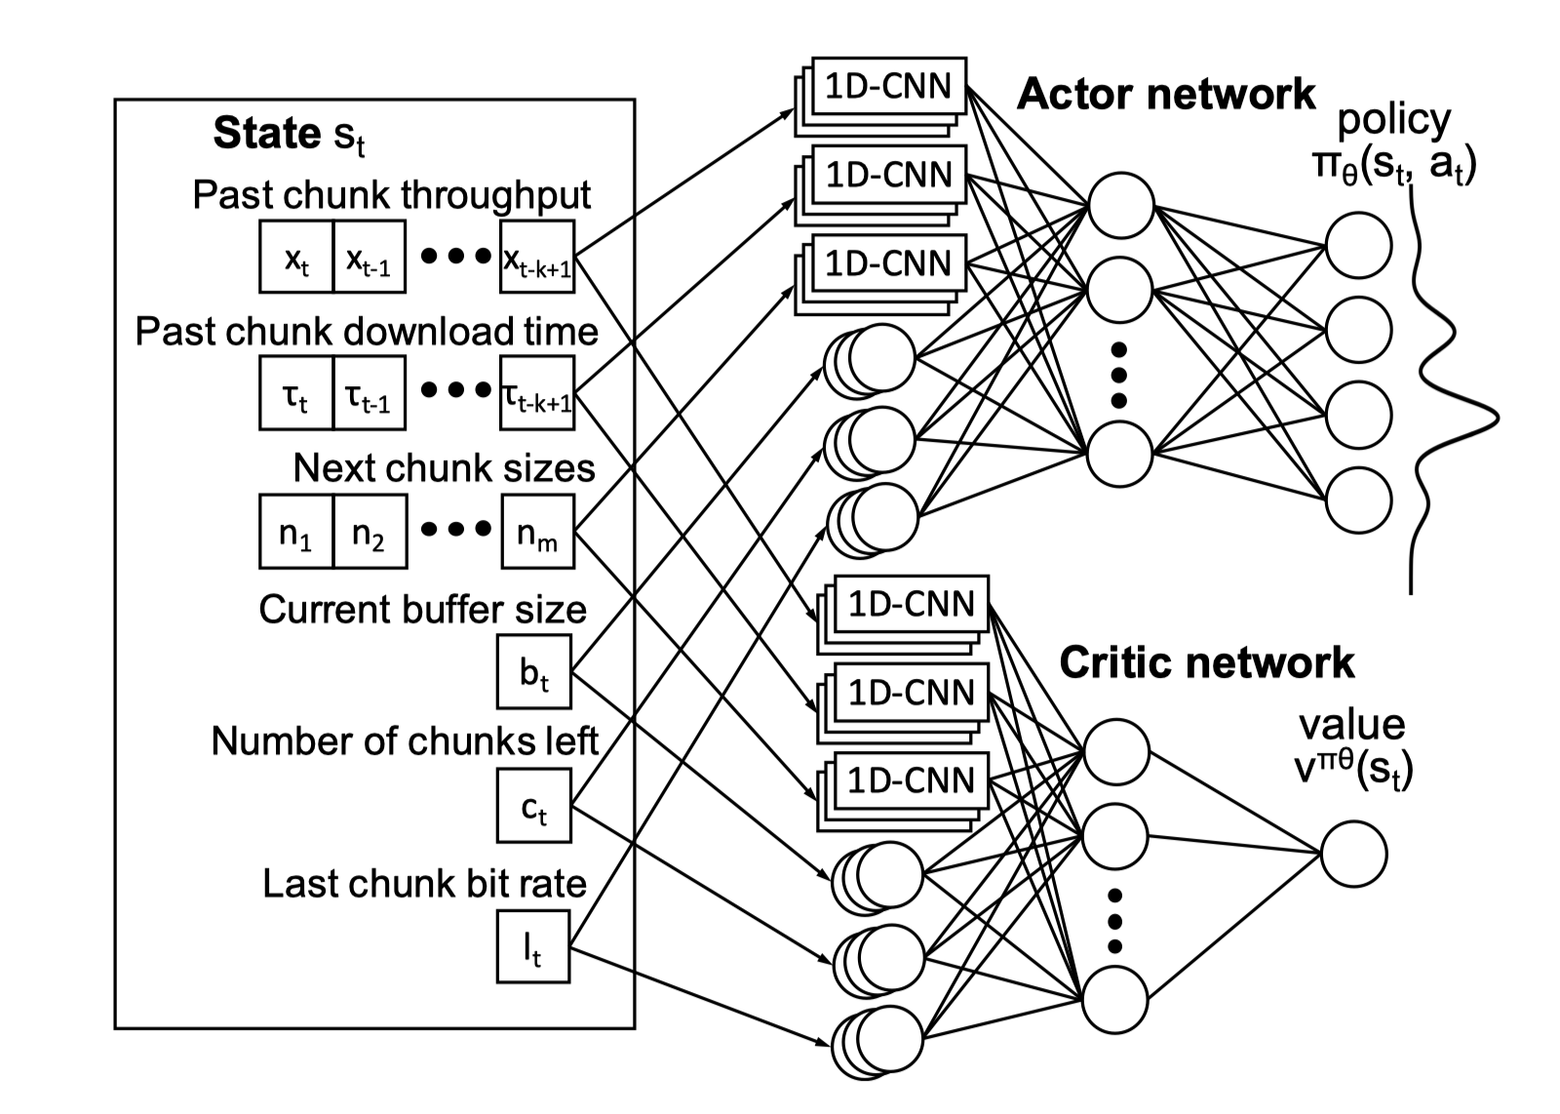
Learning-based
A3C ( Reinforcement learning )
Notes:
而在强化学习中，我们使用了a3c

Slide 15

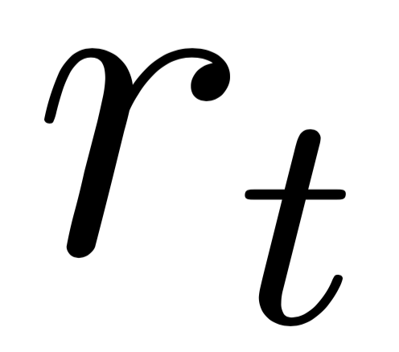
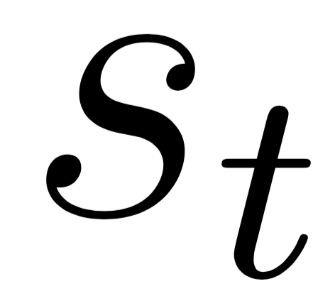



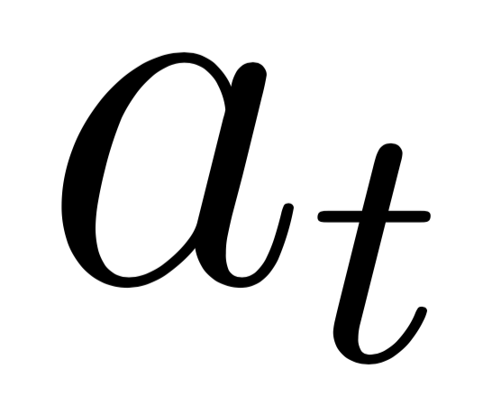
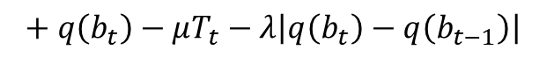
Reward
Reward r_{t}
State
Agent
$$+ q\left(b_{t}\right)−μT_{t}−λ\left|q\left(b_{t}\right)−q\left(b_{t−1}\right)\right|$$
+ (bitrate) - (rebuffering) - (smoothness)
240P
Environment
Action a_{t}
360P
Action
720P
720P
1080P
Notes:
对于一个强化学习算法来说，最重要的四个元素就是state, agent, reward, environment。
Action (选择的bitrate)
state可以想象是每次迭代的输入，而我们的输入有past chunk throughput, past chunk download time, next chunk sizes, current buffer size, number of chunks left, 和last chunk bit rate。我们将这些输入输进到CNN里，。。。。(include all the information that's relevant to make bitrate decisions)
environment是我们将数据集里的信息转换成A3C的state输入，当我们有时间戳及其对应的吞吐量的时候，我们通过公式计算将两列的数据转换成6各维度的信息
agent是我们的训练模型
reward【后面讲】(it will consider 3 QoE metrics: bitrate, rebuffering, smoothness)

Slide 16




Large corpus of
network traces
cellular, broadband, synthetic
Video playback
Fast chunk-level simulator
Model update
TensorFlow
worker
{state, action, reward}
experiences
worker
master
worker
updated neural
network parameters
Notes:
Now in our actual implementation, we built a parallel training system to speed up the training process.
We first collect large corpus of network traces from various datasets.
Using these traces, we have multiple workers that simulate the video streaming session over randomly sampled network traces
These parallel workers collect experience in the form of [state, action, reward] and communicate with a master.
The master will compute the gradient using the method I described, and periodically update the neural net parameters, and send them back to the workers.
The training will continue for roughly 10,000 video streaming sessions, until the bitrate adaptation policy converges.

Slide 17

ABR Controller
Notes:
当我们用算法输出policy之后，我们会得到每个bitrate (action)的得分 (action_probability)，但是我们还是需要一个评价标准来得出一个最好的bitrate。

Slide 18

Evaluation
Pixel Based Metrics
Simple QoE Metrics
Psychophysical Metrics
Notes:
我们现有的评价标准有simple QoE metrics, pixel-based metrics和psychophysical metrics。
Pixelbased：图像上的结构相似度
Psychophysical: 感官上的（图像，运动）等等因素合成，用SVM回归的

Slide 19

Simple
QoE
Metrics
Pixel Based
Metrics
Evaluation
Psychophysical
Metrics
Pixel Based Metrics
Simple QoE Metrics
Psychophysical Metrics
PSNR (Peak Signal to Noise Ratio)
SSIM (Structural Similarity)
VSSIM (Video Structural Similarity Index)
Quality $R$
Log scale $\log\left(\frac{R}{R_{min}}\right)$
HD
PEVQ (Perceptual Evaluation of Video Quality)
VMAF (Video Multi-Method Assessment Fusion)
content-aware instead of quality-aware
Fast to compute
Unable to integrate past information into evaluation
Notes:
【读ppt】

Slide 20



Simple QoE Metrics
$$\sum_{n=1}^{N}{q\left(R_{n}\right)−μ\sum_{n=1}^{N}{T_{n}−\sum_{n=1}^{N}{\left|q\left(R_{n+1}\right)−q\left(R_{n}\right)\right|}}}$$
W
Quality $R$
Log scale $\log\left(\frac{R}{R_{min}}\right)$
HD
Notes:
我们的reward定义是由上面的公式来定义(video quality – rebuffer penalty – smoothness penalty)
Quality: 用bitrate直接模拟
Log scale: 高的人的直觉感官差距不大，低的稍大的
HD: 尽量选择高的清晰度
所以在我们选择了数据集，算法，和评价指标后，我们就有了一个基于强化学习的abr controller，但相对应的我们该如何实现我们的客户端

Slide 21


Is robust in a real-world production environment
Is both codec and browser agnostic
Has the best performing adaption algorithms
Notes:
【说完ppt上DASH.js的信息之后】
即使DASH.js是一个非常成熟的 视频播放器，它能够承载很多自适应的算法，它对深度学习算法，特别是我们的强化学习算法这方面的支持还是缺失的。所以我们又对DASH.js进行二次开发，加入RL的传输接口，将A3C算法放在服务器上，保持和前端DASH.js player的通信

Slide 22
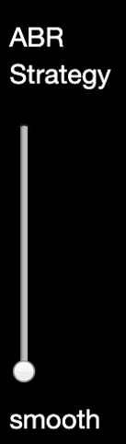

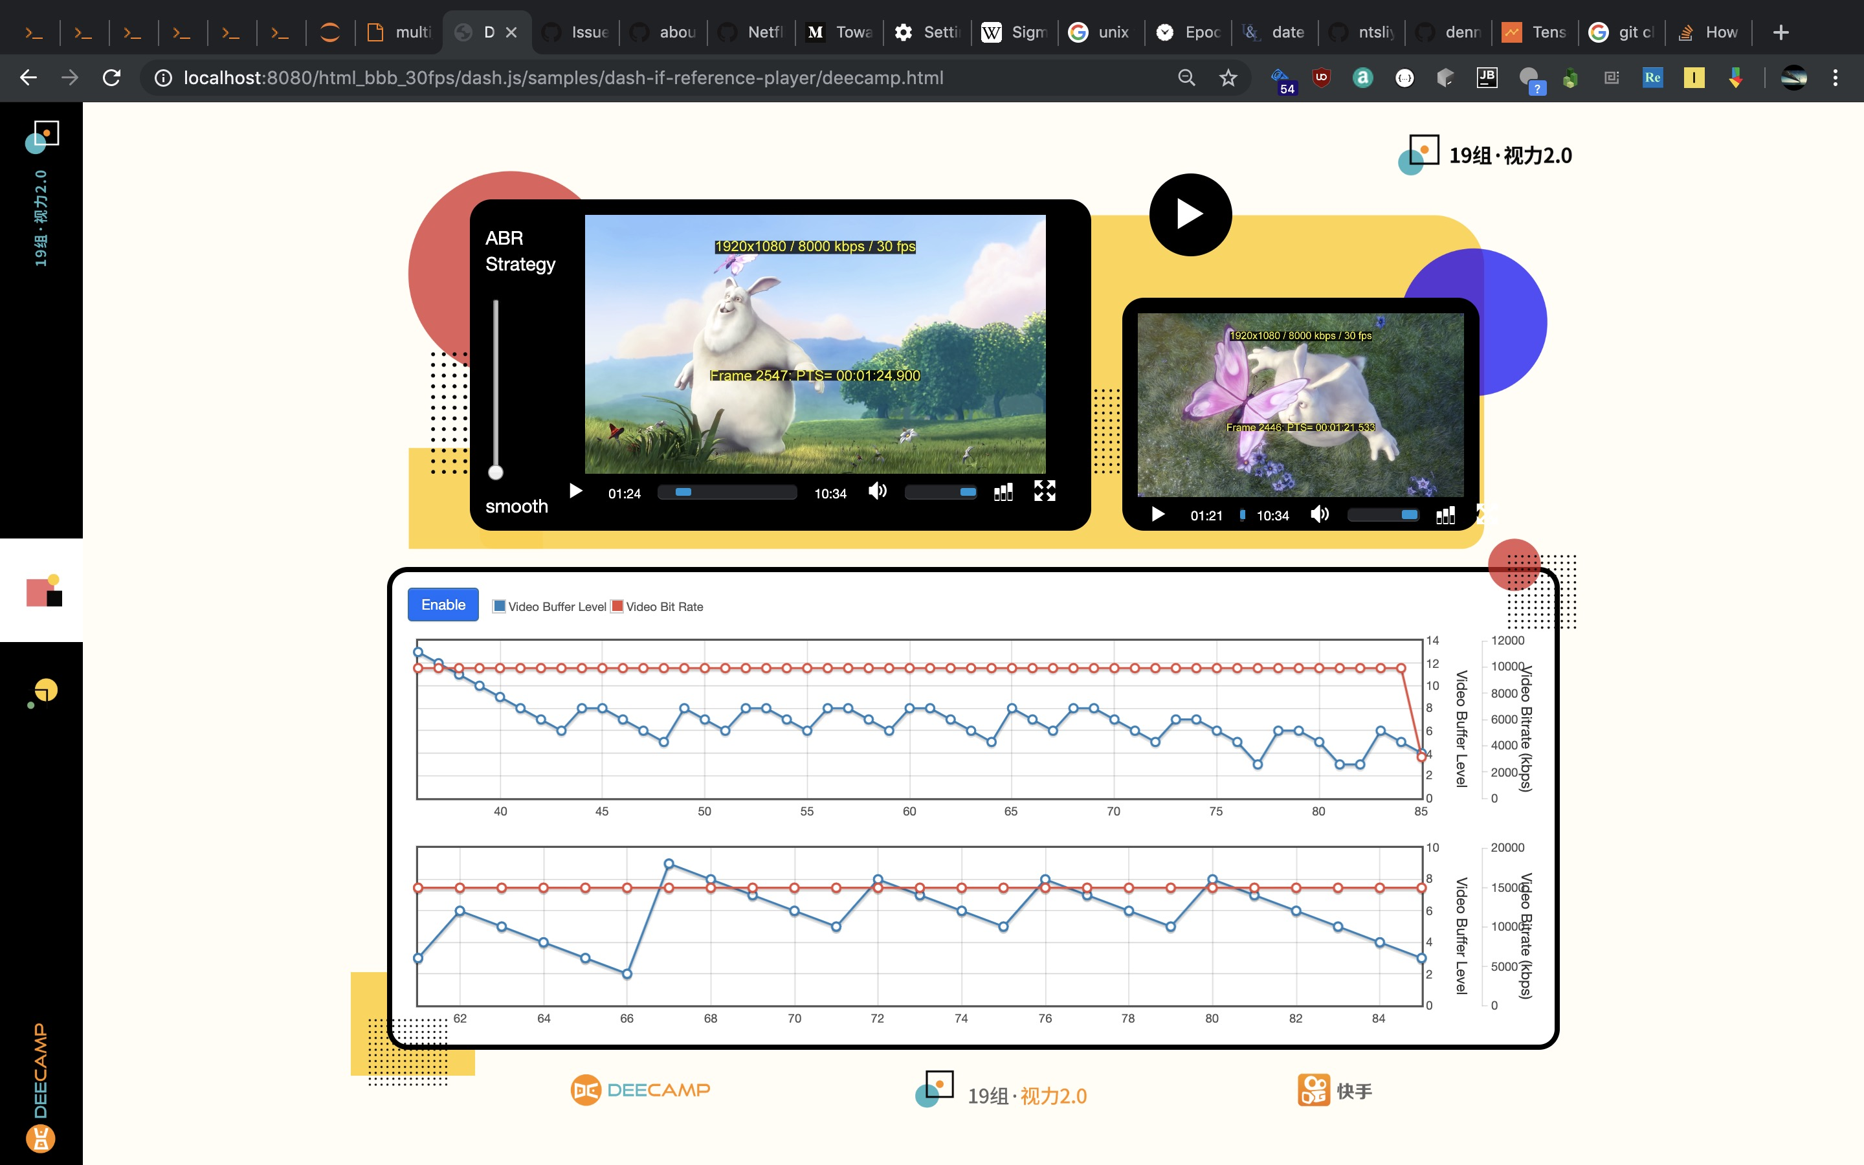
Our algorithm
Smooth & balanced & HD
VS
Traditional
Notes:
在我们有了成熟的abr controller的解决方案和video client的实现之后，我们做了一个这样的网页，其实大家可以看到网页上有一大一小两个视频窗口播放器，大播放器承载的是我刚刚介绍的A3C算法，而小播放器承载的是一个叫做BOLA的传统算法，下面两张图显示了两个播放器实时的缓存（蓝色）和码率（红色）变化情况，上面是A3C而下面是BOLA。
【tap】
就像我一开始说的当今是视频市场飞快增长的年代，对于视频的需求也是各种各样，所以刚刚我介绍的三个QoE metric也可以认为是对应的三个模式，一个是smooth（最稳定的码率变化），一个是balanced（码率和缓存的平衡），最后一个是HD（尽可能选择最清晰的视频片段）。这三种模式我相信能够提供给大部分人以不同的需求。

Slide 23
Network Condition
real-time
500 – 2000 kbps
2000 – 4000 kbps
4000 – 20000 kbps
Notes:
我们针对这三个模型也做了相应的测试。第一个是实时的网络下进行检测，没有任何的网络限制，第二个是……
【下面是我们的demo】网络情况有冲突（网络资源被两个player相互抢夺），所以有可能会在视频上看到码率抖动的情况

Slide 24
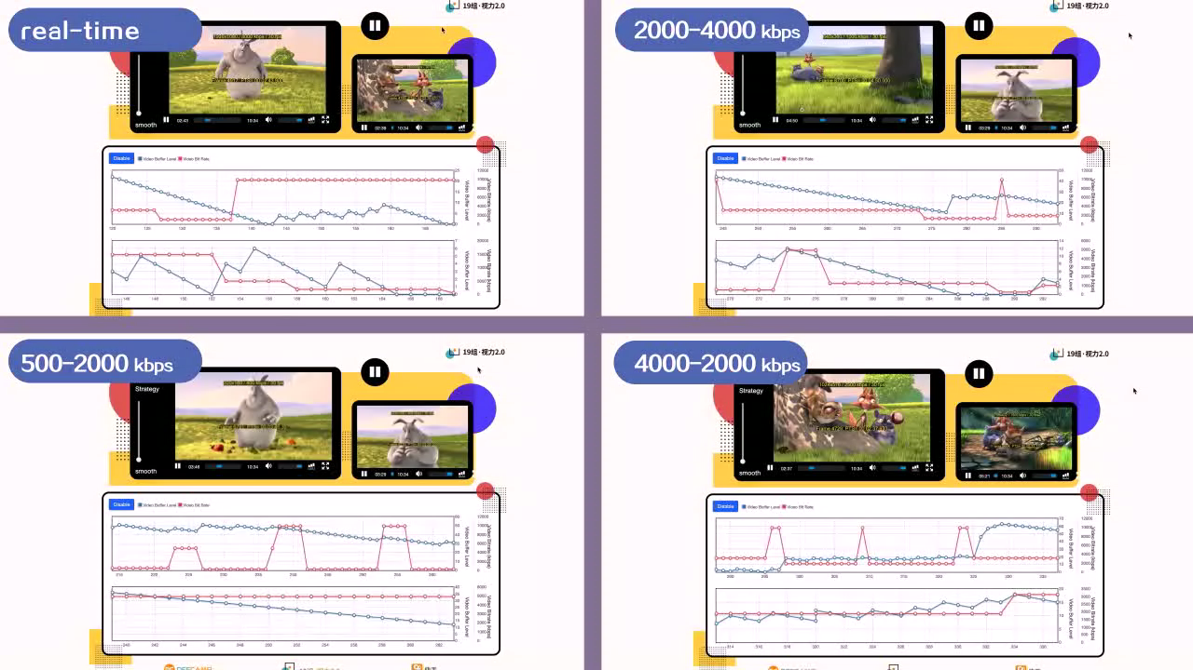
Smooth
Notes:
Smooth: 上面两个（码率）很平稳，下面两个在被另外一个播放器冲击下能够达到一个相对的稳定

Slide 25
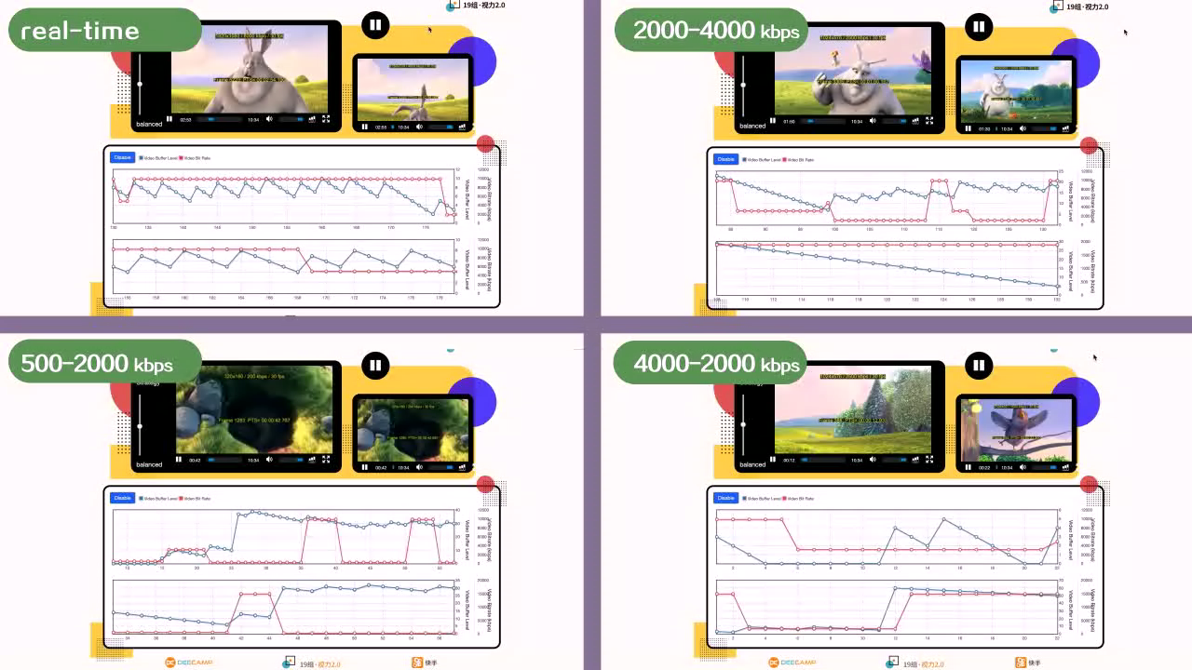
Balanced
Notes:
Balanced: （左上，右下）降低码率提升缓存，或者（左下，右上）重复改变码率来避免缓存下降

Slide 26
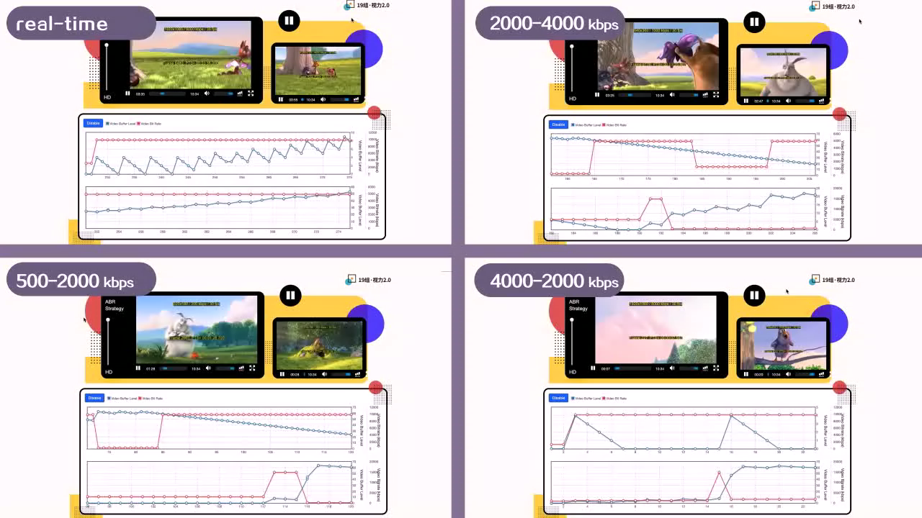
HD
Notes:
HD: 码率都很高（应该都比小播放器的高），即使缓存可能直线下降

Slide 27
Q&A
19组课题-质量感知的媒体传输优化

Slide 28
Thanks

